Slide 1
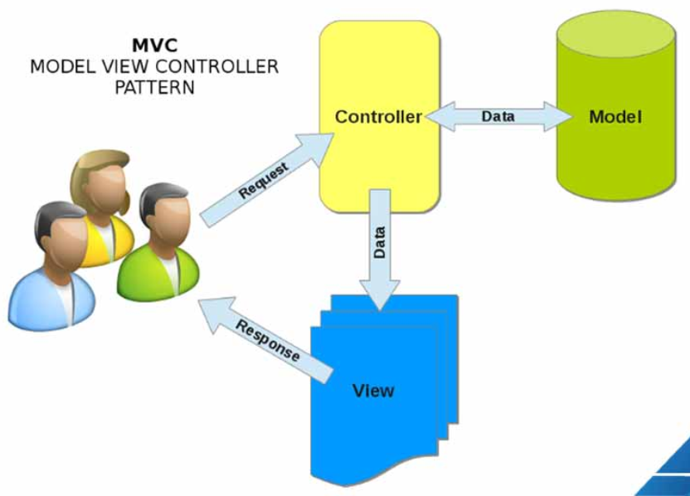

Báo Môn Dự Án 1 Từ Nhóm 10
Mục lục:
1. Trình bày vấn đề, giải pháp và yêu cầu từ người dùng
2. Sơ đồ data flow, flow chart và biểu đồ Usecase
3. Đặc tả Usecase và đặc tả actor
4. Entity, Sơ đồ ER, ERD và class diagram
5. Bản vẽ mockup giao diện của dự án
6. Kiểm thử chương trình
7. Bảng theo dõi tiến độ.

Slide 2
Phần 1
Trình bày vấn đề, giải pháp và yêu cầu từ người dùng
& sơ đồ hệ thống

Slide 3

1.1 Vấn đề
Giới trẻ hiện tại chưa có một ứng dụng để chat nào thực dụng dành cho công việc, và họ dễ bị xao nhãng trong vấn đề khi tiến hành làm việc,
+ lướt web, xem video,… → dẫn đến trễ công việc, trễ deadline
+ ngôn ngữ tiếng anh → cần một ứng dụng thuần việt, dành cho người việt
1.2 Giải pháp
Em nhận ra vấn đề có thể giải quyết bằng việc tạo ra một xã hội mô phỏng khoảng 15% của Zalo. Bao gồm nhắn tin, nhắn nhóm, kết bạn, tạo tài khoản,… Ngoài ra còn có nhiều chức năng khác nhằm hỗ trợ quá trình làm việc của mọi người diễn ra thuận lợi với sự tập trung cao độ.

Slide 4
1.3 Yêu cầu từ người dùng.
Với vai trò là người dùng, tôi muốn nhắn tin cho những người dùng khác.
Tôi muốn tạo tài khoản đăng nhập, cũng như là login mỗi khi đăng xuất ra
Tôi muốn tạo ô remember me để lưu lại tên đăng nhập mỗi lần đăng xuất
Tôi muốn kết bạn và được kết bạn với những người dùng khác.
Tôi muốn thay đổi thông tin tài khoản của mình.
Tôi muốn xóa những tin nhắn không cần thiết.
Tôi muốn nhắn tin nhóm.

Slide 5
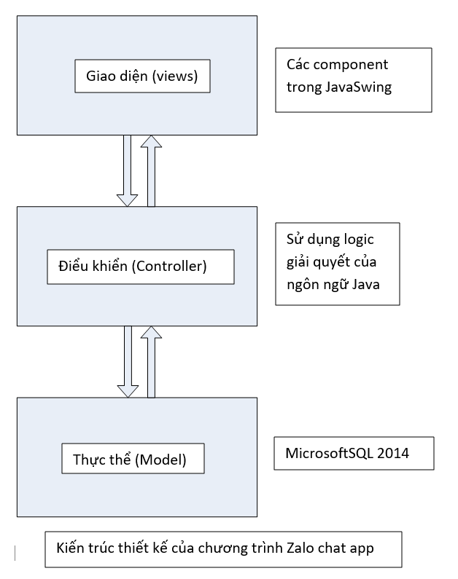
1.4 Sơ đồ hệ thống project.

Slide 6
Phần 2
2. Sơ đồ data flow, flow chart và biểu đồ Usecase.

Slide 7
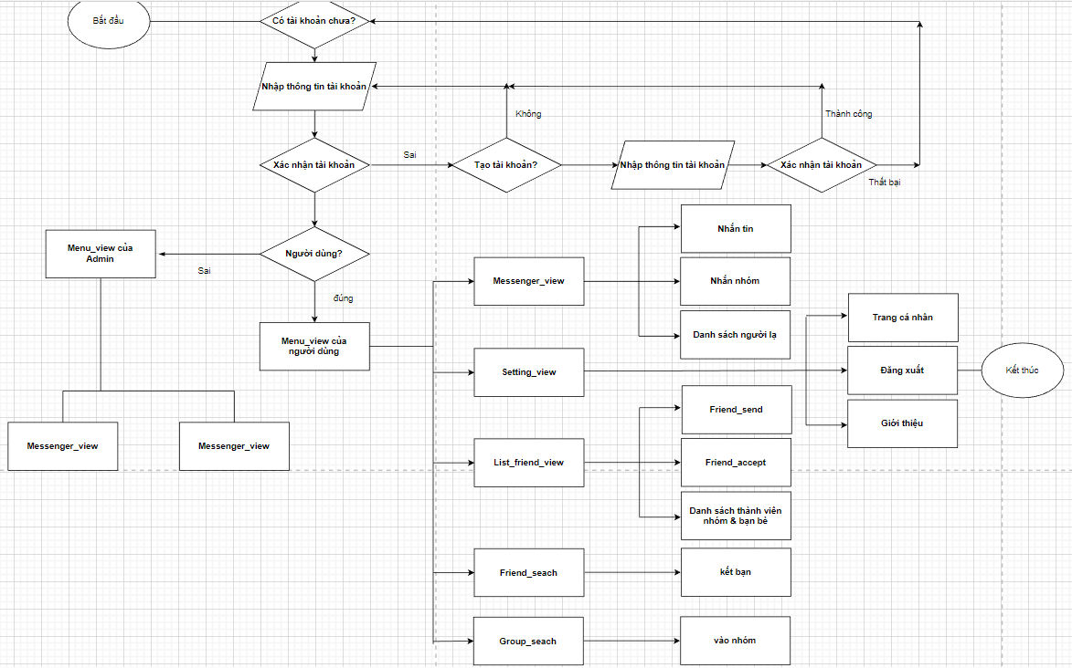
2.1 Site map.

Slide 8
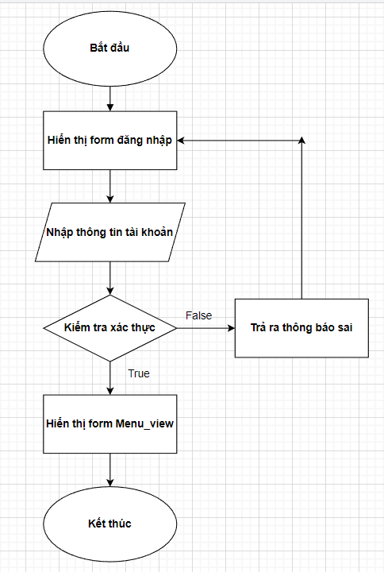
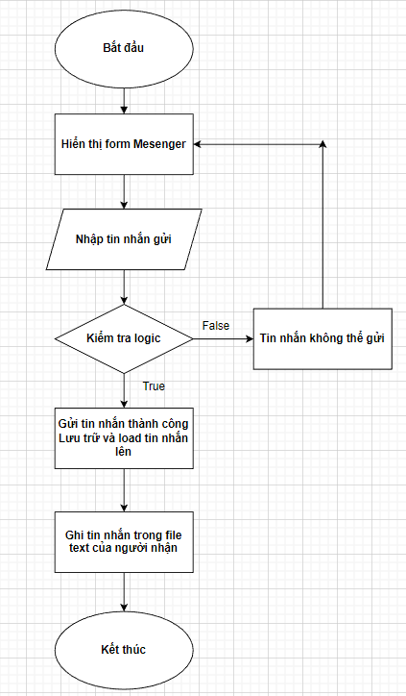
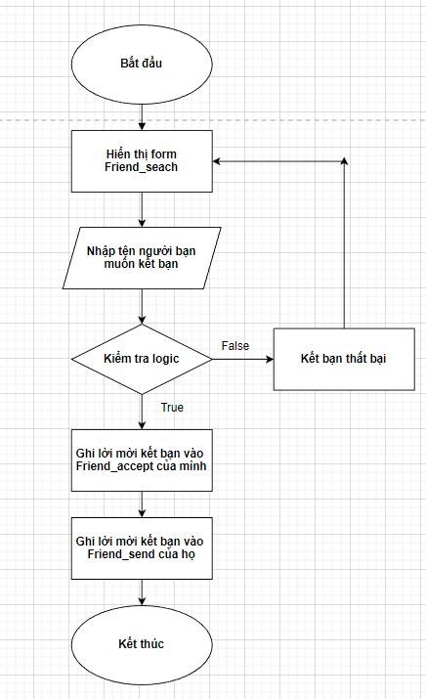
2.2 Sơ đồ flow chart
2.2.1 Sơ đồ flowchart đăng nhập
2.2.2 Sơ đồ flowchart nhắn tin
2.2.3 Sơ đồ flowchart kết bạn

Slide 9
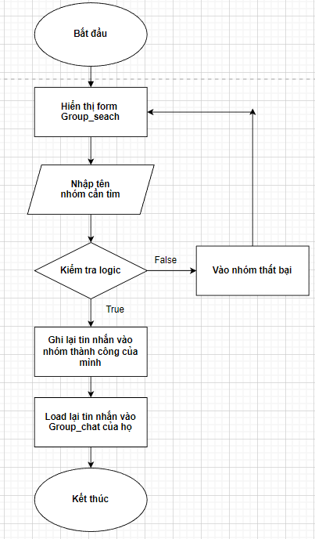
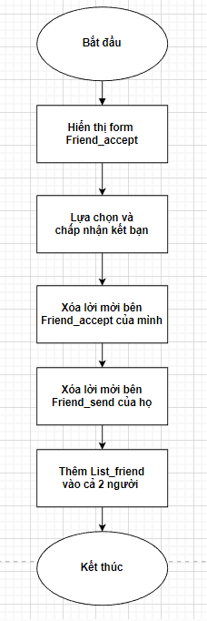
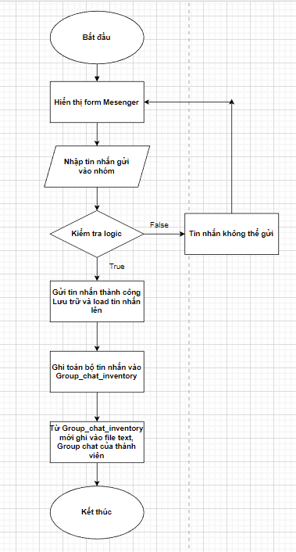
2.2 Sơ đồ flow chart
2.2.4 Sơ đồ flowchart vào nhóm
2.2.5 Sơ đồ flowchart kết bạn
2.2.6 Sơ đồ flowchart nhắn nhóm

Slide 10
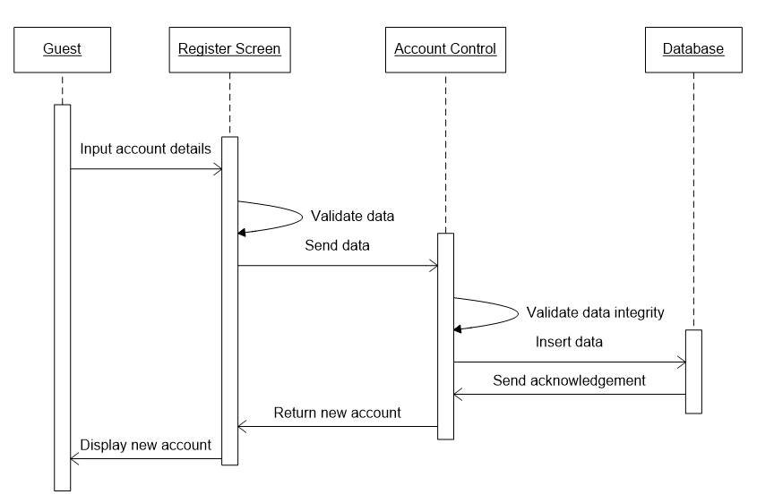
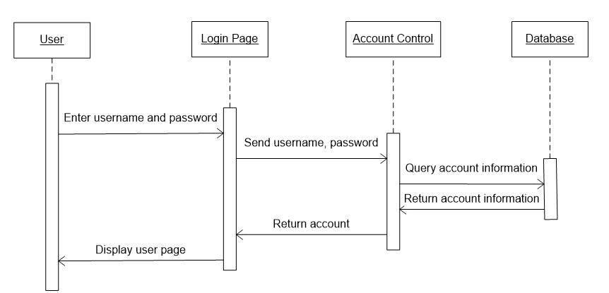
2.3 Sơ đồ data flow
2.3.1 Sơ đồ data flow đăng ký
2.3.2 Sơ đồ data flow đăng nhập

Slide 11
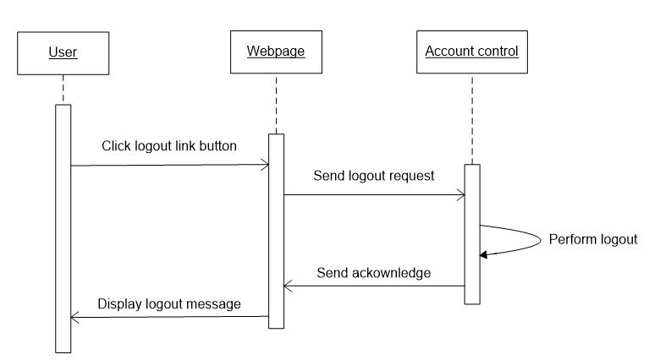
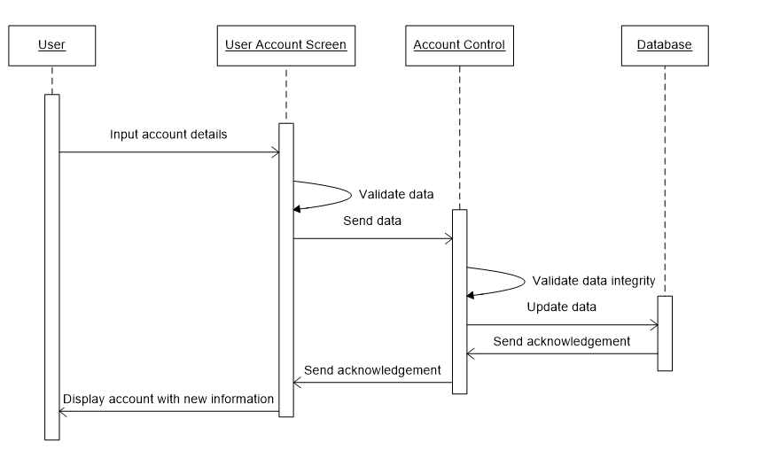
2.3 Sơ đồ data flow
2.3.3 Sơ đồ data flow đăng xuất
2.3.4 Sơ đồ data flow cập nhật tài khoản

Slide 12
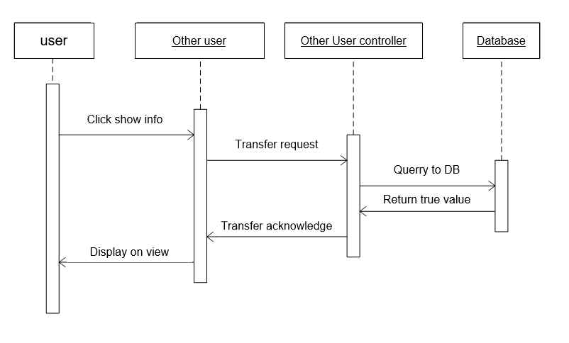
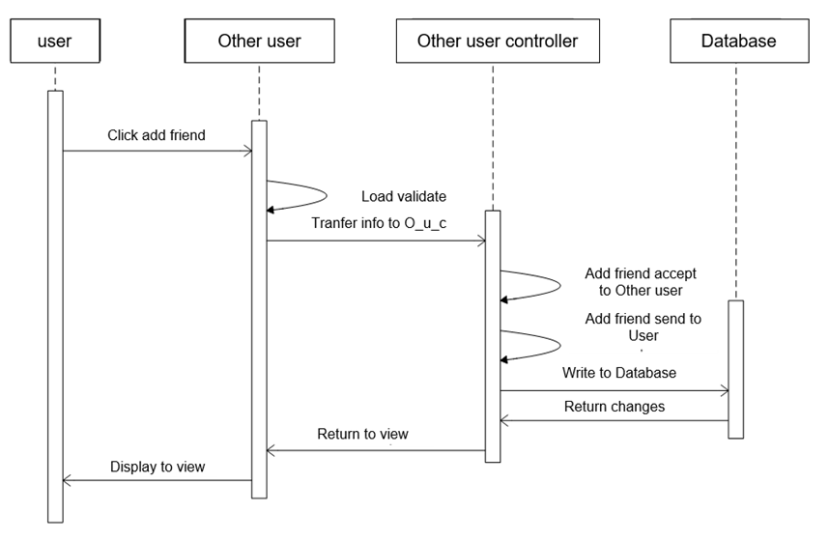
2.3 Sơ đồ data flow
2.3.5 Sơ đồ data flow xem trang cá nhân
2.2.6 Sơ đồ data flow kết bạn

Slide 13
Phần 3
3. Đặc tả Usecase và đặc tả actor.

Slide 14
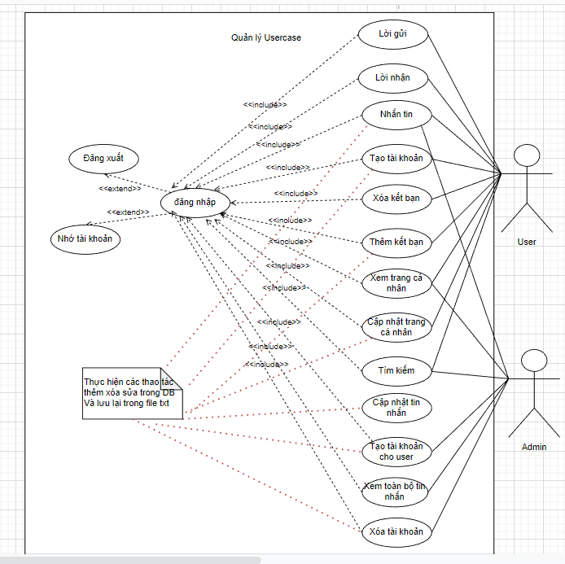
Use Case | UC Number | Description
Account
Tạo tài khoản | UC_1.1 | Tạo tài khoản mới cho người dùng mới
Đăng nhập | UC_1.2 | Đăng nhập vào hệ thống bằng một tài khoản người dùng đã tạo
Đăng xuất | UC_1.3 | Đăng xuất khỏi chương trình và quay lại login_form, ngoài ra còn xóa hết DB và cập nhật lại file text
Cập nhật tài khoản | UC_1.4 | Cập nhật thông tin của người dùng hiện tại
Chat
Nhắn tin | UC_2.1 | Nhắn tin với người dùng đã được kết bạn
Xem toàn bộ tin nhắn | UC_2.2 | Xem toàn bộ tin nhắn
Bạn bè
Thêm bạn bè | UC_3.1 | Gửi lời mời kết bạn đến lời nhận file text
Tìm kiếm | UC_3.2 | Tìm kiếm và trả ra người dùng tương ứng
Xóa bạn bè | UC_3.3 | Xóa kết bạn và xóa luôn cả đoạn chat
Xóa người dùng | UC_3.5 | Xóa luôn tài khoản người dùng này
Lời gửi | UC_3.6 | Nơi tiếp nhận những lời mời kết bạn từ người khác
Lời nhận | UC_3.7 | Nơi hiển thị lời mời kết bạn bạn đã gửi cho người khác
3.1 Usecase Diagram
Quản lý Usecase

Slide 15
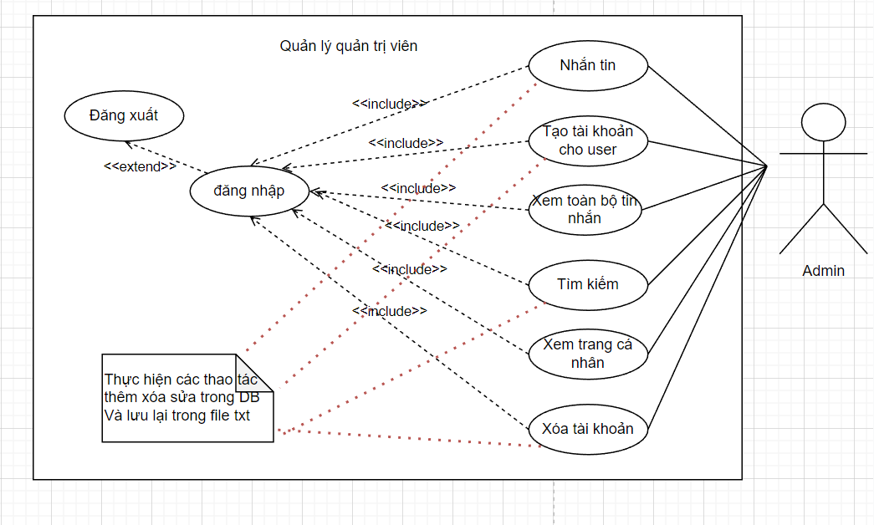
3.2 Đặc tả actor Admin
Quản lý Usecase

Slide 16
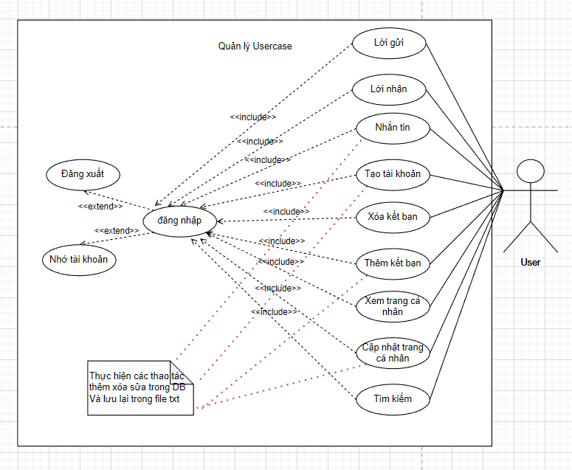
3.2 Đặc tả actor User
Quản lý Usecase

Slide 17
3.2 Đặc tả User & Admin
Actor | Chú giải
User | Đăng nhập. Đăng ký Chỉnh sửa trang cá nhân. Tìm kiếm người dùng khác. Kết bạn và bị kết bạn với người khác. Hủy kết bạn. Nhắn tin. Đăng xuất Xem trang cá nhân. Đăng xuất Nhớ tài khoản
Admin | Đăng nhập. Tìm kiếm người dùng khác. Nhắn tin. Đăng xuất Xem trang cá nhân. Xem toàn bộ tin nhắn. Xóa người dùng vĩnh viễn.

Slide 18
Phần 4
4. Sơ đồ Class Diagram & ER

Slide 19
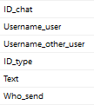




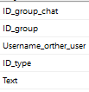
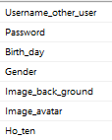
4.1 Sơ đồ Class Diagram (Sơ đồ lớp)
Chat
Group_list
1…n
List_friend
0…n
1…n
1
1
0…n
1
Group_list
1
User
0…n
1…n
1…n
1
Group_chat
User_other_user
1
1…n
1
1
Friend_accept
Group
1…n
1
1…n
Friend_send

Slide 20
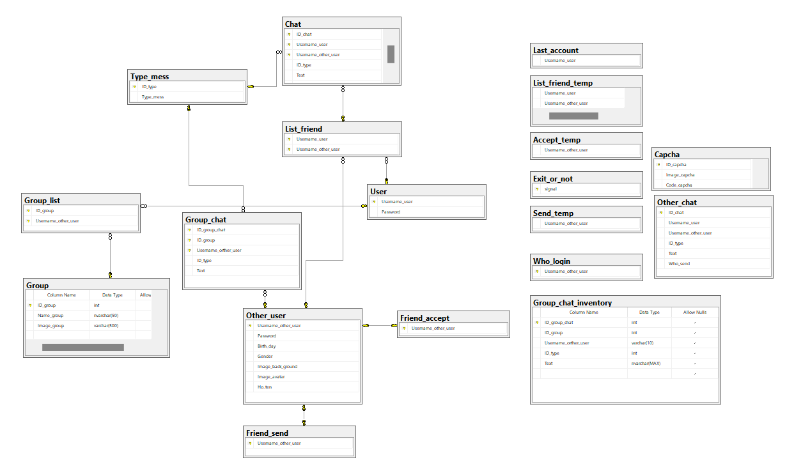
4.2 Sơ đồ ER (Entity Relationship)

Slide 21
Phần 5
5. Bản vẽ mockup giao diện của dự án.

Slide 22
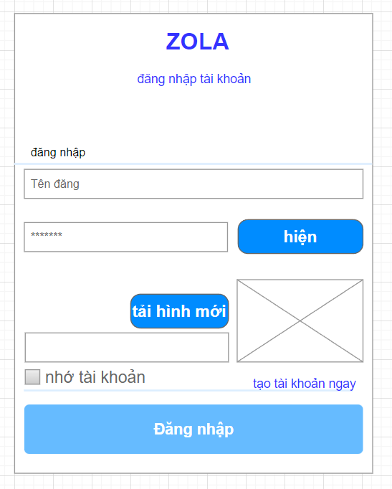
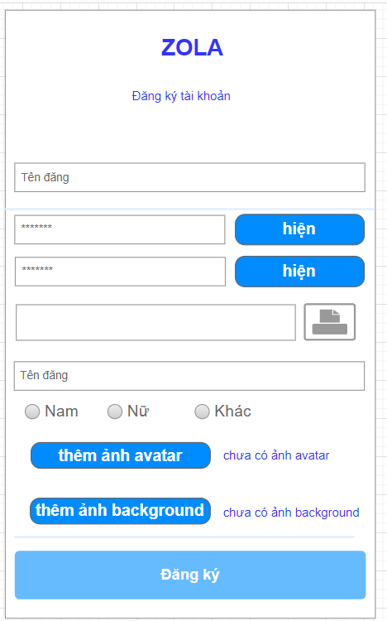
5.1 Bản vẽ mockup của chương trình
Bản vẽ mockup Login form
Bản vẽ mockup Register form

Slide 23
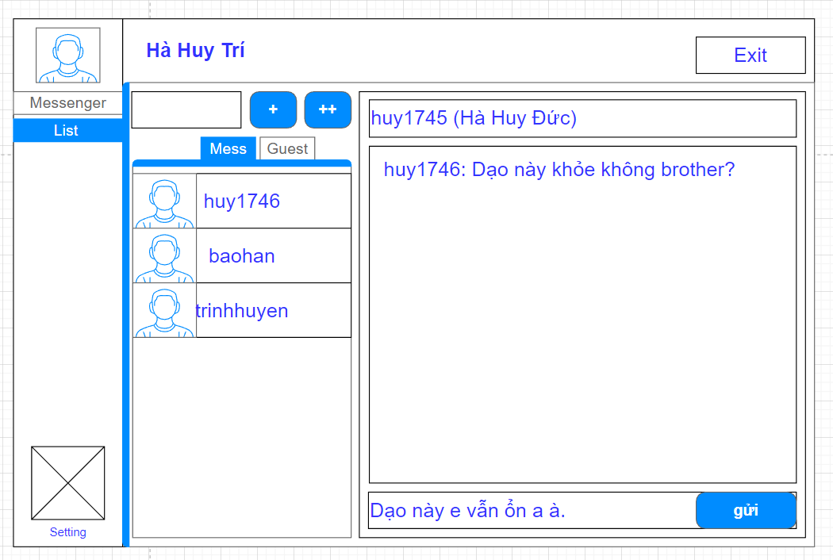
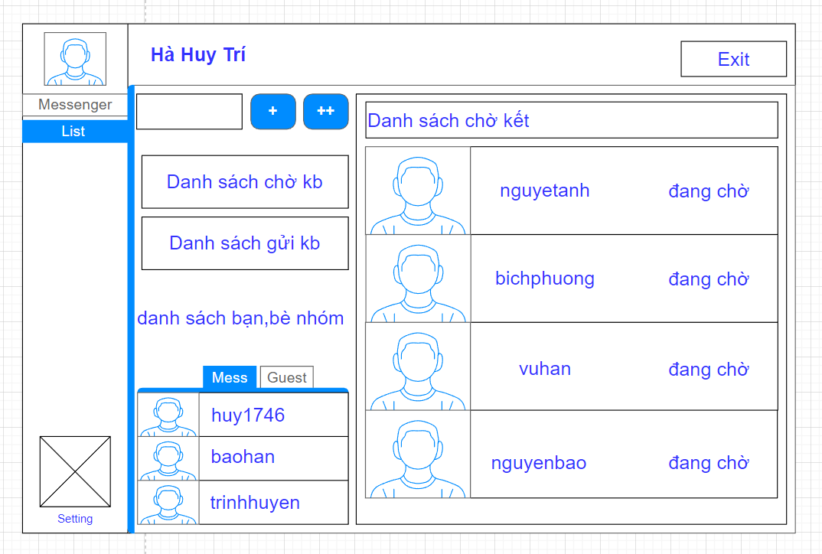
5.1 Bản vẽ mockup của chương trình
Bản vẽ mockup Messenger form
Bản vẽ mockup List Friend form

Slide 24
Phần 6
6. Kiểm thử chương trình.

Slide 25
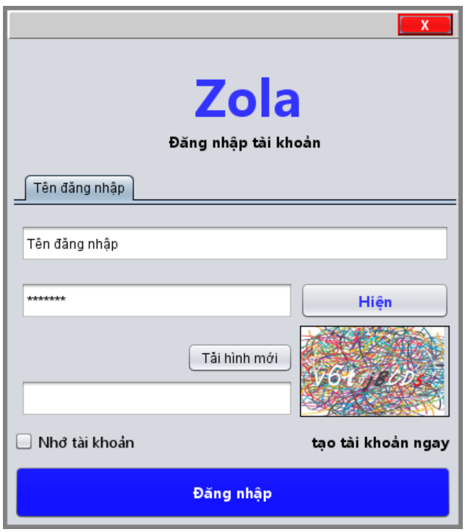
STT | Test case | Kết quả thực tế | TT
Đăng nhập
1 | Kiểm tra giao diện có đúng như bản vẽ mẫu mockup hay không, Có bị thiếu phần nào hay không, có bị lỗi giao diện không | Các thành phần component như Jlabel, Jcombobox,… lệch vài px. Sai text vài chỗ, đang gửi lại cho bộ phận DEV. (2/12/2022) | OK
2 | Test lỗi các logic cơ bản như là nếu tôi bỏ trống thông tin, hoặc cố tình nhập sai mật khẩu hoài, Nên trả ra thông báo sai nếu sai, đúng nếu đúng. | Hoàn thành tuyệt vời! Pass test case. | Ok
3 | Test sự kiện evt khi người dùng click vào Jtextfield thì phải mất chữ ở place holder, ngoài ra người dùng không thể đăng nhập nếu placeholder không biến mất. | Hoàn thành tuyệt vời! Pass test case. | Ok
4 | Test sự kiện evt khi người dùng click vào Password Field thì phải mất chữ ở place holder, ngoài ra người dùng không thể đăng nhập nếu placeholder không biến mất. | Hoàn thành tuyệt vời! Pass test case. | Ok
5 | Test sự kiện checkbox Remember me, khi mà người dùng có check vào thì tài khoản có được lưu hay không? Nếu được thì lần sau mở lên có nhớ, và có xóa tên của tài khoản khác không? | Hoàn thành tuyệt vời! Pass test case. | Ok
6 | Test mã captcha có reload lại mỗi lần đăng nhập fail hay không? Ngoài ra giá trị của captcha có tương thích với hình ảnh hiện thị hay không? | Hoàn thành tuyệt vời! Pass test case. | Ok
6.1 Kiểm thử form đăng nhập

Slide 26
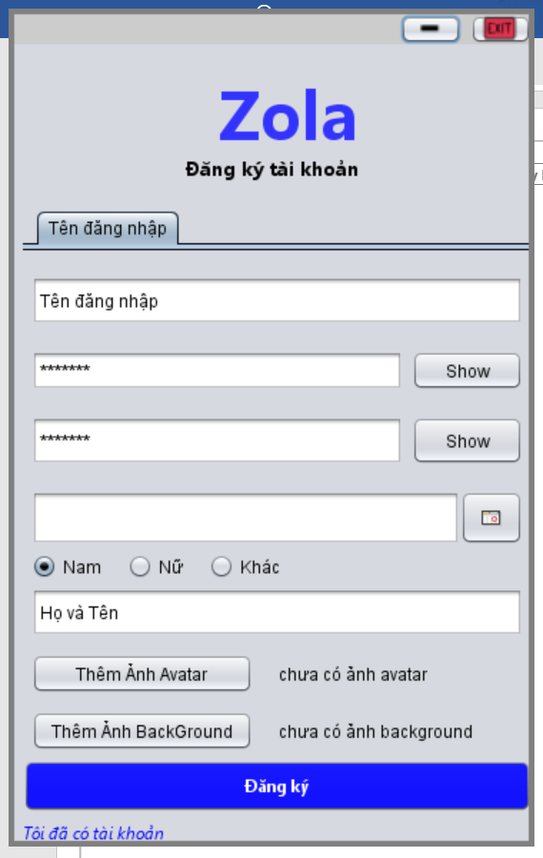
Đăng ký
1 | Kiểm tra giao diện có đúng như bản vẽ mẫu mockup hay không, Có bị thiếu phần nào hay không, có bị lỗi giao diện không | Các thành phần component như Jlabel, Jcombobox, Font chữ… lệch vài px. Sai text vài chỗ, đang gửi lại cho bộ phận DEV. (6/12/2022) | OK
2 | Test lỗi các logic cơ bản như là nếu tôi bỏ trống thông tin, hoặc cố tình nhập sai mật khẩu hoài, Nên trả ra thông báo sai nếu sai, đúng nếu đúng. | Hoàn thành tuyệt vời! Pass test case. | Ok
3 | Test sự kiện evt khi người dùng click vào Jtextfield thì phải mất chữ ở place holder, ngoài ra người dùng không thể đăng nhập nếu placeholder không biến mất. | Hoàn thành tuyệt vời! Pass test case. | Ok
4 | Test sự kiện evt khi người dùng click vào Password Field thì phải mất chữ ở place holder, ngoài ra người dùng không thể đăng nhập nếu placeholder không biến mất. | Hoàn thành tuyệt vời! Pass test case. | Ok
5 | Test logic liên quan đến 2 mật khẩu là mật khẩu và xác nhận mật khẩu không giống nhau. Nếu có thì trả ra thông báo | Hoàn thành tuyệt vời! Pass test case. | Ok
6 | Test phần chức năng thêm hình ảnh back_ground và ảnh avatar, nếu không chọn thì có lỗi không? Hoặc nếu chọn ảnh rồi tiến hành chọn thêm thì có chấp nhận lấy anh mới hay không | Hoàn thành tuyệt vời! Pass test case. | Ok
5 | Test logic liên quan đến 2 mật khẩu là mật khẩu và xác nhận mật khẩu không giống nhau. Nếu có thì trả ra thông báo | Hoàn thành tuyệt vời! Pass test case. | Ok
6 | Test phần chức năng thêm hình ảnh back_ground và ảnh avatar, nếu không chọn thì có lỗi không? Hoặc nếu chọn ảnh rồi tiến hành chọn thêm thì có chấp nhận lấy anh mới hay không | Hoàn thành tuyệt vời! Pass test case. | Ok
7 | Test logic liên quan đến việc có tạo được tài khoản có trùng username hay không? Nếu không thì trả ra thông báo thích ứng. | Hoàn thành tuyệt vời! Pass test case. | Ok
8 | Test xem 2 nút show password có hiện thị đúng JpasswordField của mình hay chưa? (mỗi nút sẽ apply cho mỗi bên) | Hoàn thành tuyệt vời! Pass test case. | Ok
6.2 Kiểm thử form đăng ký

Slide 27
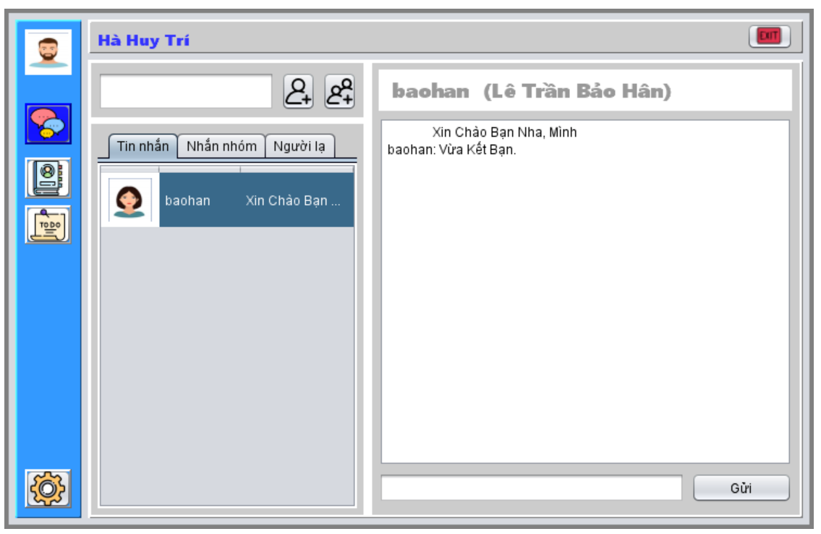
Messenger view
1 | Kiểm tra giao diện có đúng như bản vẽ mẫu mockup hay không, Có bị thiếu phần nào hay không, có bị lỗi giao diện không | Các thành phần component như Hoàn thành tuyệt vời! Pass test case. | Ok
2 | Test lỗi các logic cơ bản như là nếu tôi bỏ trống phần tin nhắn và không kết bạn thì có gửi được thì tin nhắn phải không được gửi. | Hoàn thành tuyệt vời! Pass test case. | Ok
3 | Khi click chọn vào các sự kiện popup thì có bị trùng sự kiện với popup bên bảng khác không. Nếu có gì phải fix. | Hoàn thành tuyệt vời! Pass test case. | Ok
4 | Test sự kiện xóa tin nhắn 1 bên, thì bên còn lại vẫn phải xem được tin nhắn. Nếu xóa đi thì phải xóa cả 2 side | Hoàn thành tuyệt vời! Pass test case. | Ok
5 | Test về thuật toán chia cắt chuỗi tin nhắn, mỗi dòng chỉ cho tối đã dưới 20 kí tự bao gồm dấu cách, nếu vượt quá phải xuống hàng sau, chỉ có tên người dùng được phép hiển thị khi đó là dòng cuối cùng. | Hoàn thành tuyệt vời! Pass test case. | Ok
6 | Khi nhắn tin thì tin nhắn phải luôn được đồng bộ qua bên kia đúng thứ tự diễn ra đoạn hội thoại, và phải load lên liền | Hoàn thành tuyệt vời! Pass test case. | Ok
7 | sự kiện FillToTable() có load được tin nhắn mới nhất của mỗi người lên trên bảng mess_view_team không? Và phải luôn load tin nhắn mới theo tuần tự | Hoàn thành tuyệt vời! Pass test case. | Ok
8 | Các sự kiện popup có thực hiện đúng chức năng yêu cầu chưa? Ví dụ showInfo_view,… | Hoàn thành tuyệt vời! Pass test case. | Ok
6.3 Kiểm thử form Messenger

Slide 28
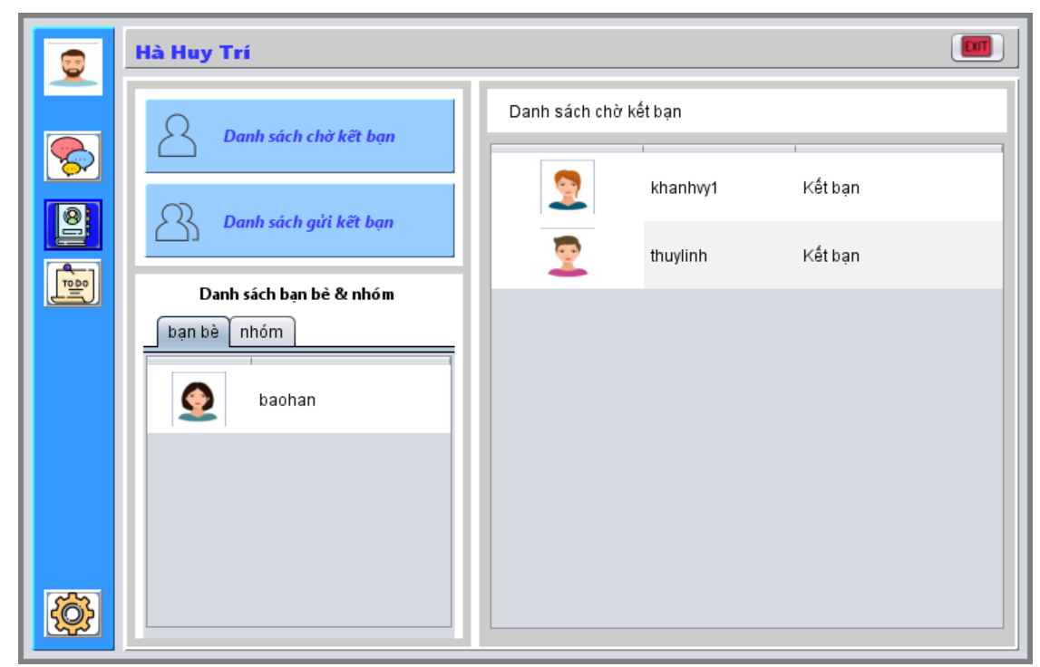
List_friend view
1 | Kiểm tra giao diện có đúng như bản vẽ mẫu mockup hay không, Có bị thiếu phần nào hay không, có bị lỗi giao diện không | Các thành phần component như Hoàn thành tuyệt vời! Pass test case. | Ok
2 | Test lỗi các logic cơ bản như là nếu tôi bỏ trống phần tin nhắn và không kết bạn thì có gửi được thì tin nhắn phải không được gửi. | Hoàn thành tuyệt vời! Pass test case. | Ok
3 | Khi click chọn vào các sự kiện popup thì có bị trùng sự kiện với popup bên bảng khác không. Nếu có gì phải fix. | Hoàn thành tuyệt vời! Pass test case. | Ok
4 | Test sự kiện xóa tin nhắn 1 bên, thì bên còn lại vẫn phải xem được tin nhắn. Nếu xóa đi thì phải xóa cả 2 side | Hoàn thành tuyệt vời! Pass test case. | OK
5 | Hiện thị đúng danh sách kết bạn và danh sách gửi kết bạn, mỗi lần load thì phải chạy lại và fill lên chương trình | Hoàn thành tuyệt vời! Pass test case. | Ok
6 | Khi kết bạn thì tin nhắn sẽ được tự động tạo và phải luôn được đồng bộ qua bên kia đúng thứ tự diễn ra đoạn hội thoại, và phải load lên liền | Hoàn thành tuyệt vời! Pass test case. | Ok
7 | Ngoài ra không thể tìm và gửi được lời mời kết bạn cho người mà đã kết bạn rồi | Hoàn thành tuyệt vời! Pass test case. | Ok
8 | Các sự kiện popup có thực hiện đúng chức năng yêu cầu chưa? Ví dụ showInfo_view,… | Hoàn thành tuyệt vời! Pass test case. | Ok
10 | Khi nhắn tin thì tin nhắn phải luôn được đồng bộ qua bên kia đúng thứ tự diễn ra đoạn hội thoại, và phải load lên liền | Hoàn thành tuyệt vời! Pass test case. | Ok
11 | sự kiện FillToTable() có load được tin nhắn mới nhất của mỗi người lên trên bảng mess_view_team không? Và phải luôn load tin nhắn mới theo tuần tự | Hoàn thành tuyệt vời! Pass test case. | OK
6.4 Kiểm thử form List Friend

Slide 29
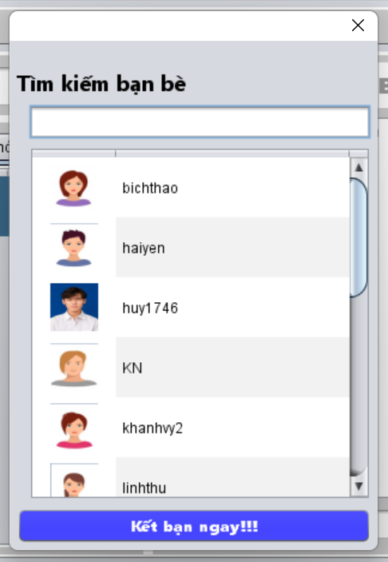
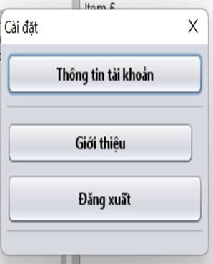
6.5 & 6.6 Kiểm thử form Tìm kiếm và form Setting
Friend Send & Friend Accept
5 | Việc diễn ra gửi lời kết bạn và nhận lời kết bạn phải luôn luôn xảy ra đồng bộ, ví dụ người A gửi lời mời kết bạn đến người B, thì lời gửi vào người A, lời nhận phải vào người B. | Hoàn thành tuyệt vời! Pass test case. | Ok
Setting view
1 | Đảm bảo các chức năng như xem thông tin tài khoản, đăng xuất hoạt động đúng mục đích, các tham số truyền vào phải đúng theo hàm tạo | Hoàn thành tuyệt vời! Pass test case. | Ok

Slide 30
Phần 7
7. Bảng theo dõi tiến độ.

Slide 31
Bảng theo dõi tiến độ Phần 1
Thông tin project |  | Tên project: Zolo - The greatest one | Ngày hạn và thông tin về sự chuẩn bị
STT | SPRINT | Chú giải | Ngày bắt đầu | Ngày hoàn thành | Thành viên làm | Trạng thái
01 | Phần 1 | Trình bày vấn đề và giải pháp | 20-11-2022 | 25-11-2022 | Hà Huy Trí | Xong
02 |  | Yêu cầu của người dùng |  |  |  | Xong
03 |  | Kiến trúc và thiết kế chương trình |  |  |  | Xong
04 |  | Sơ đồ Data flow |  |  |  | Xong
05 |  | Sơ đồ Flow chart |  |  |  | Xong
06 |  | Sơ đồ use case và đặc tả |  |  |  | Xong
Bảng theo dõi tiến độ Phần 1

Slide 32
Bảng theo dõi tiến độ Phần 2
Thông tin project |  | Tên project: Zolo - The greatest one | Ngày hạn và thông tin về sự chuẩn bị
STT | SPRINT | Chú giải | Ngày bắt đầu | Ngày hoàn thành | Thành viên làm | Trạng thái
01 | Phần 2 | Thực thể và trường dữ liệu của thực thể | 25-11-2022 | 30-11-2022 | Hà Huy Trí | Xong
02 |  | Sơ đồ ERD |  |  |  | Xong
03 |  | Định nghĩa bảng và Database |  |  |  | Xong

Slide 33
Bảng theo dõi tiến độ Phần 3
Thông tin project |  | Tên project: Zolo - The greatest one | Ngày hạn và thông tin về sự chuẩn bị
STT | SPRINT | Chú giải | Ngày bắt đầu | Ngày hoàn thành | Thành viên làm | Trạng thái
01 | Phần 3 | Menu view | 06-12-2022 | 12-12-2022 | Hà Huy Trí | Xong
02 |  | List friend view |  |  |  | Xong
03 |  | Setting view |  |  |  | Xong
04 |  | Coding |  |  |  | Xong
05 |  | Testing & Debugging |  |  |  | Xong
06 |  | Messenger view |  |  |  | Xong

